Slide 1

Název školy: Základní škola a mateřská škola Domažlice , Msgre B. Staška 232, příspěvková organizace
Autor: Mgr. Radmila Uzlíková
Název : VY_42_INOVACE_36_DÉLKA-JEDNOTKY
Téma: Délka-jednotky
Číslo projektu: CZ.1.07/1.4.00/21.1437
Sada: Matematika pro 2. ročník

Slide 2
A N O T A C E
Určeno pro 2. ročník
Pojem délka - měřidlo, jednotky
Práce na interaktivní tabuli, (pero, sešit)
Příklady řeší žáci společně nebo s pomocí obrázku s nadpisem PAMATUJ!, který si mohou přepsat do sešitu
Inovace: Kontrola práce pomocí interaktivní tabuli a její využití k rozvoji matematických dovedností a představ

Slide 3
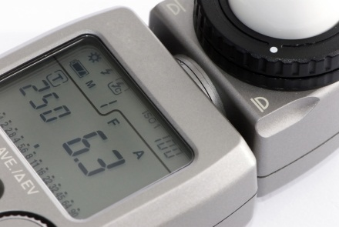
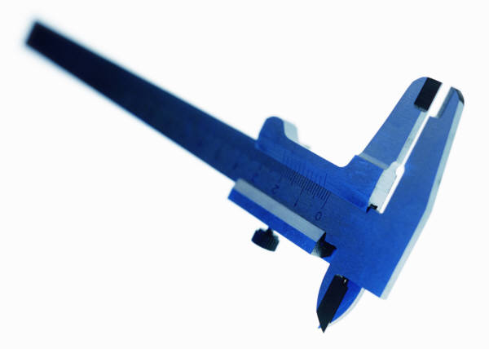
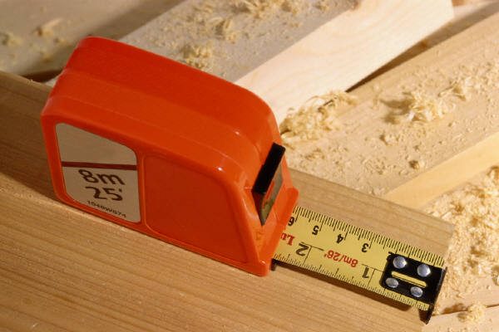

Délku měříme různými měřidly.

Slide 4
vzdálenost mezi dvěma body
DÉLKA
Základní jednotkou je 1 metr – 1m.
Delší než metr je kilometr – 1 km.
Kratší je decimetr - dm
centimetr - cm
milimetr - mm

Slide 5
1 m = 10 dm
1 m = 100 cm
0 1 2 3 4 5 6 7 8 9 10 12 14 16 18 20
1 dm = 10 cm
1 dm = 100 mm
1 cm = 10 mm
1 mm

Slide 6
PAMATUJ!
1 m = 10 dm = 100 cm
1 dm = 10 cm = 100 mm
1 cm = 10 mm

Slide 7
PŘEVEĎ
2 cm = ___ mm
5 cm = ___ mm
60 mm = ___ cm
90 mm = ___ cm
10 cm = ___ mm
4 dm = ___ cm
8 dm = ___ cm
20 cm = ___ dm
50 cm = ___ dm
7 dm = ___ cm
20 dm = __ m
60 dm = __ m
4 m = __ dm
9 m = __ dm
10 dm = __ m
14 dm = __ m __ dm
23 cm = __ dm __ cm
42 mm = __ cm __ mm
19 cm = __ dm __ cm
36 dm = __ m __ dm
?

Slide 8
PŘEVEĎ
2 cm = 20 mm
5 cm = 50 mm
60 mm = 6 cm
90 mm = 9 cm
10 cm = 100 mm
4 dm = 40 cm
8 dm = 80 cm
20 cm = 2 dm
50 cm = 5 dm
7 dm = 70 cm
20 dm = 2 m
60 dm = 6 m
4 m = 40 dm
9 m = 90 dm
10 dm = 1 m
14 dm = 1 m 4 dm
23 cm = 2 dm 3 cm
42 mm = 4 cm 2 mm
19 cm = 1 dm 9 cm
36 dm = 3 m 6 dm
?

Slide 9
Ilustrace: www.office.microsoft.com

